Slide 1


스스로 만들어보는 지도 웹 애플리케이션
추가자료 (공공데이터 활용)
Web2 설리번 프로젝트
김민주 유수형 윤새연

Slide 2

스스로 만들어보는 지도 웹 애플리케이션
추가 자료 (공공데이터 활용)
Web2 설리번 프로젝트
김민주 유수형 윤새연

Slide 3
스스로 만들어보는 지도 웹 애플리케이션
공공데이터 소개 👋

Slide 4
공공데이터 소개
공공데이터란?
출처 : 공공데이터포털

Slide 5
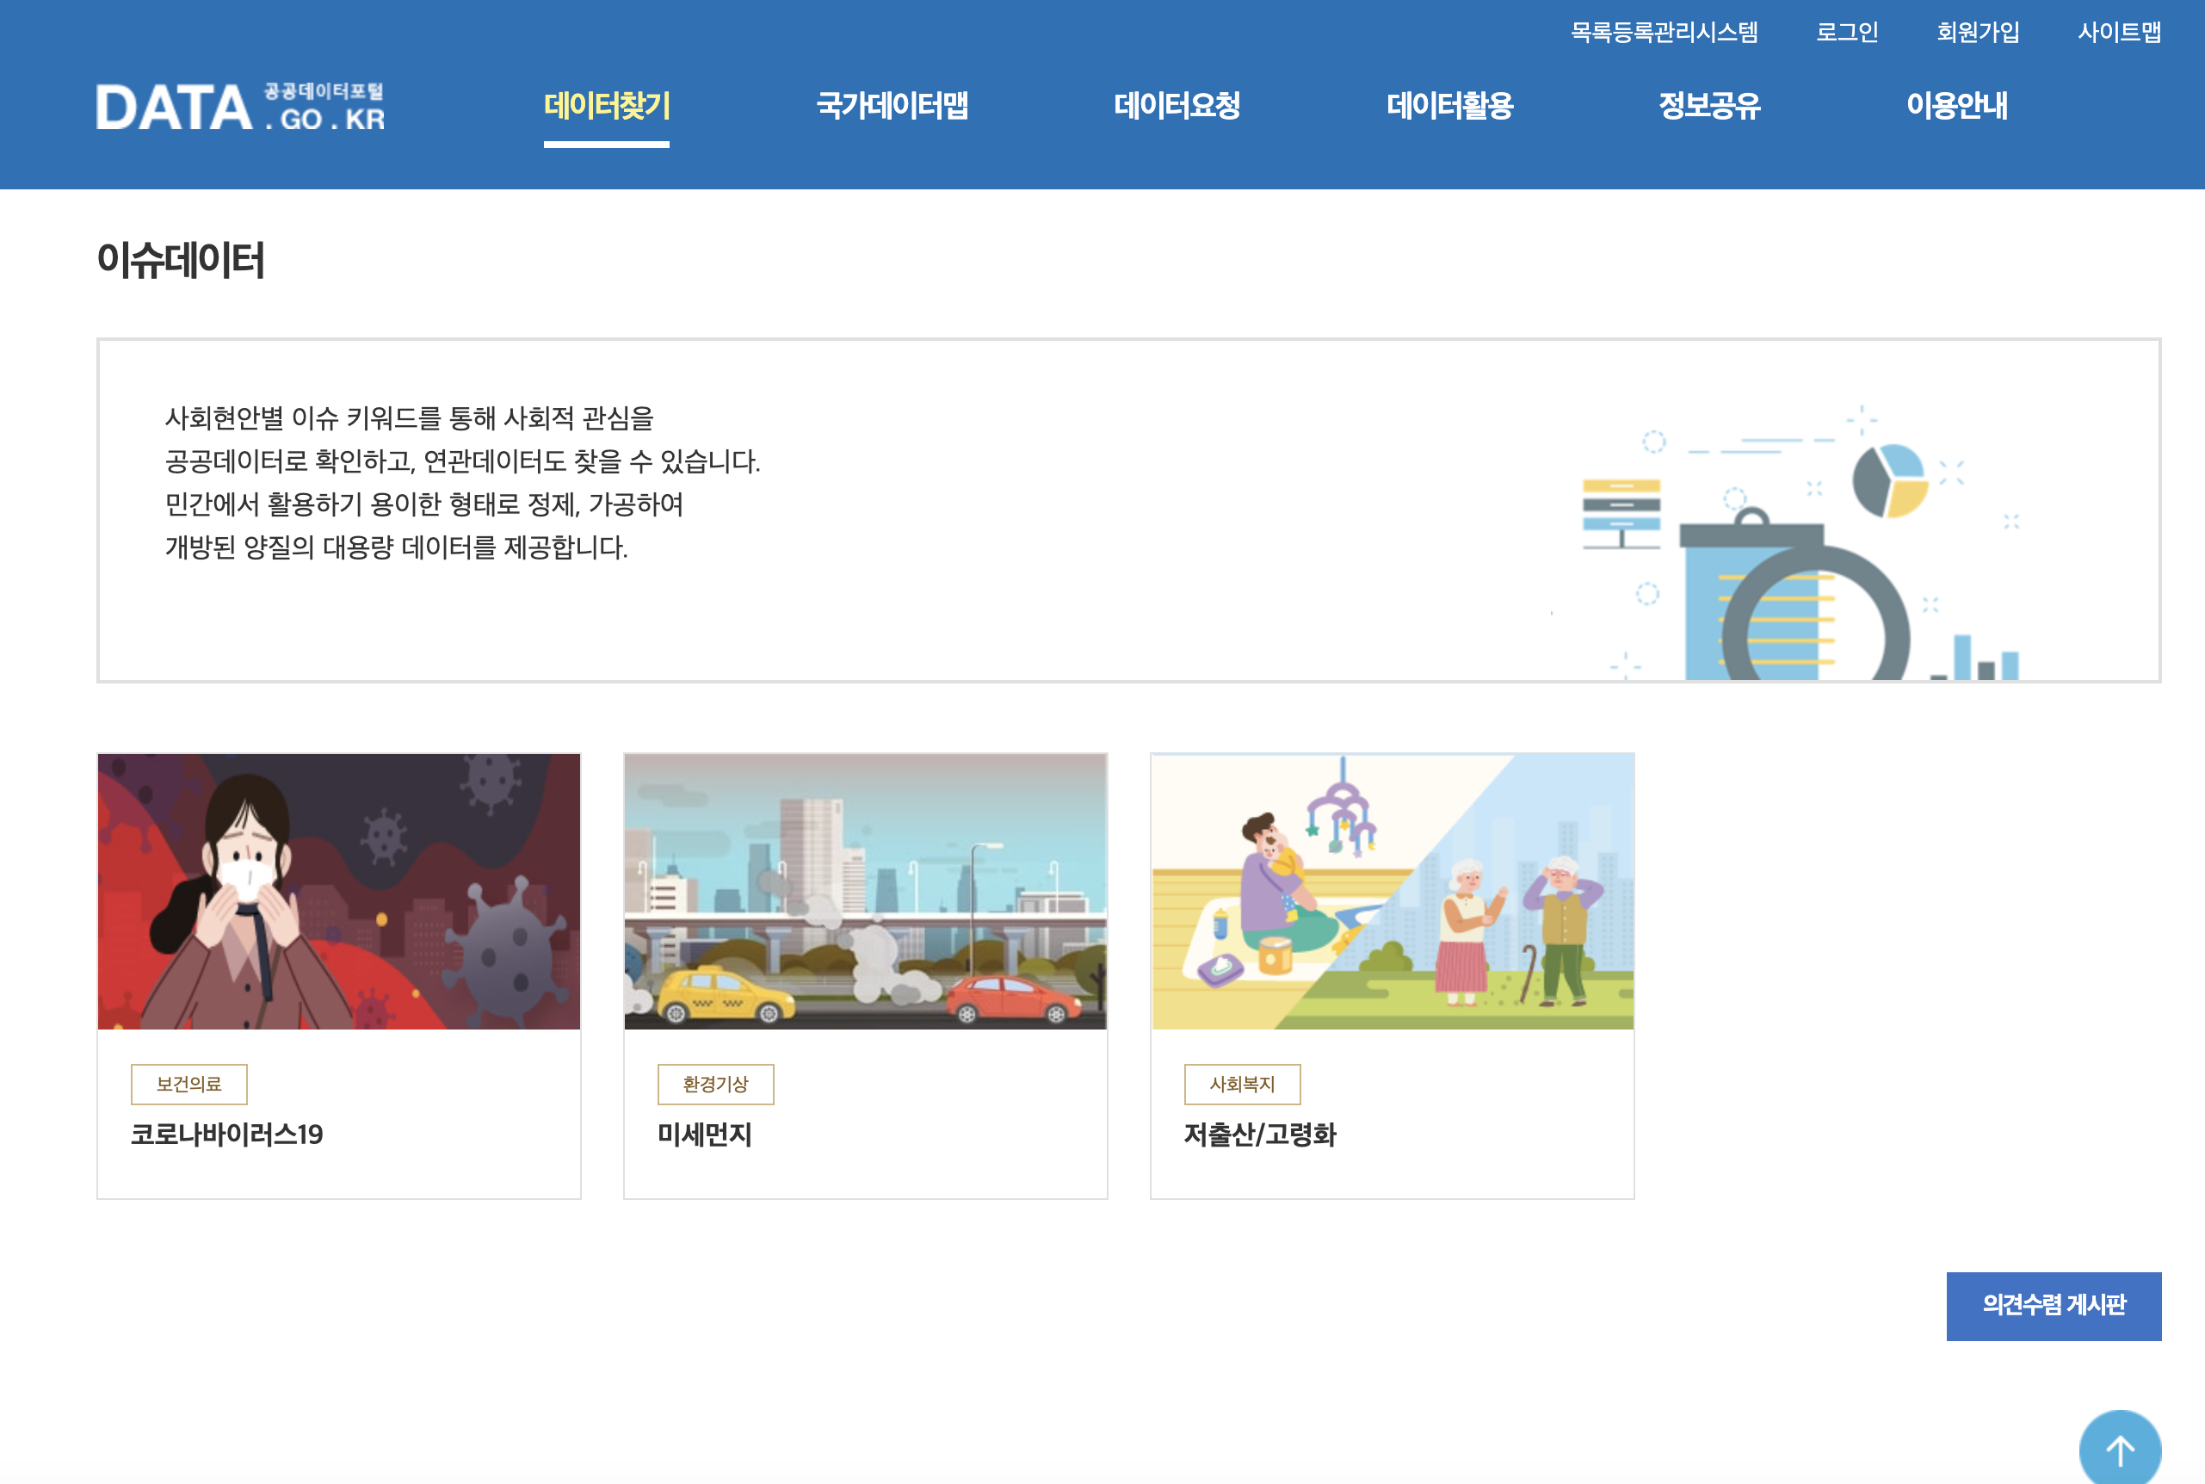
공공데이터 소개
내용이 여기를 넘지 않도록
주의해주세요!
공공데이터포털
필요한 서비스 개발 가능하게 함
최근 많이 쓰인 이슈데이터 확인 가능
이슈 데이터

Slide 6
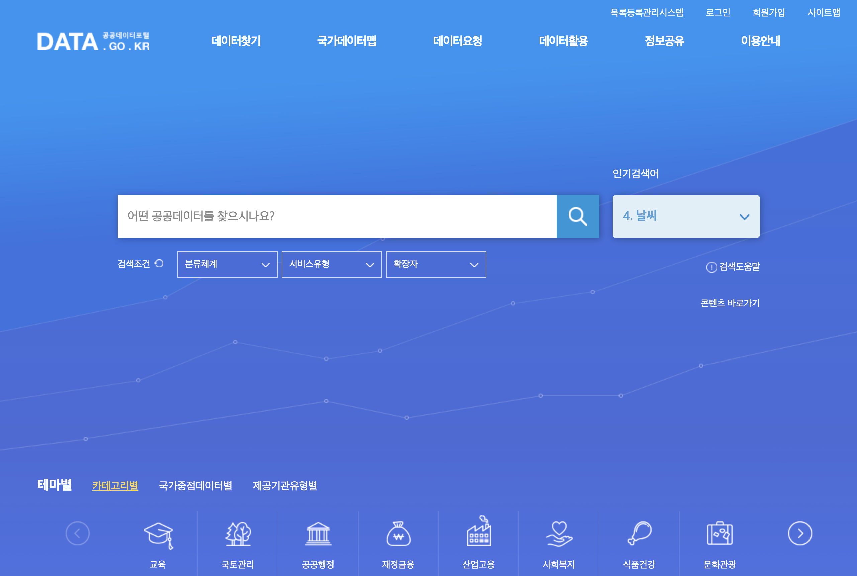
공공데이터 소개
내용이 여기를 넘지 않도록
주의해주세요!
공공데이터포털
https://data.go.kr
공공데이터 포털에서
데이터 접근 가능
공공데이터포털 사이트 화면

Slide 7
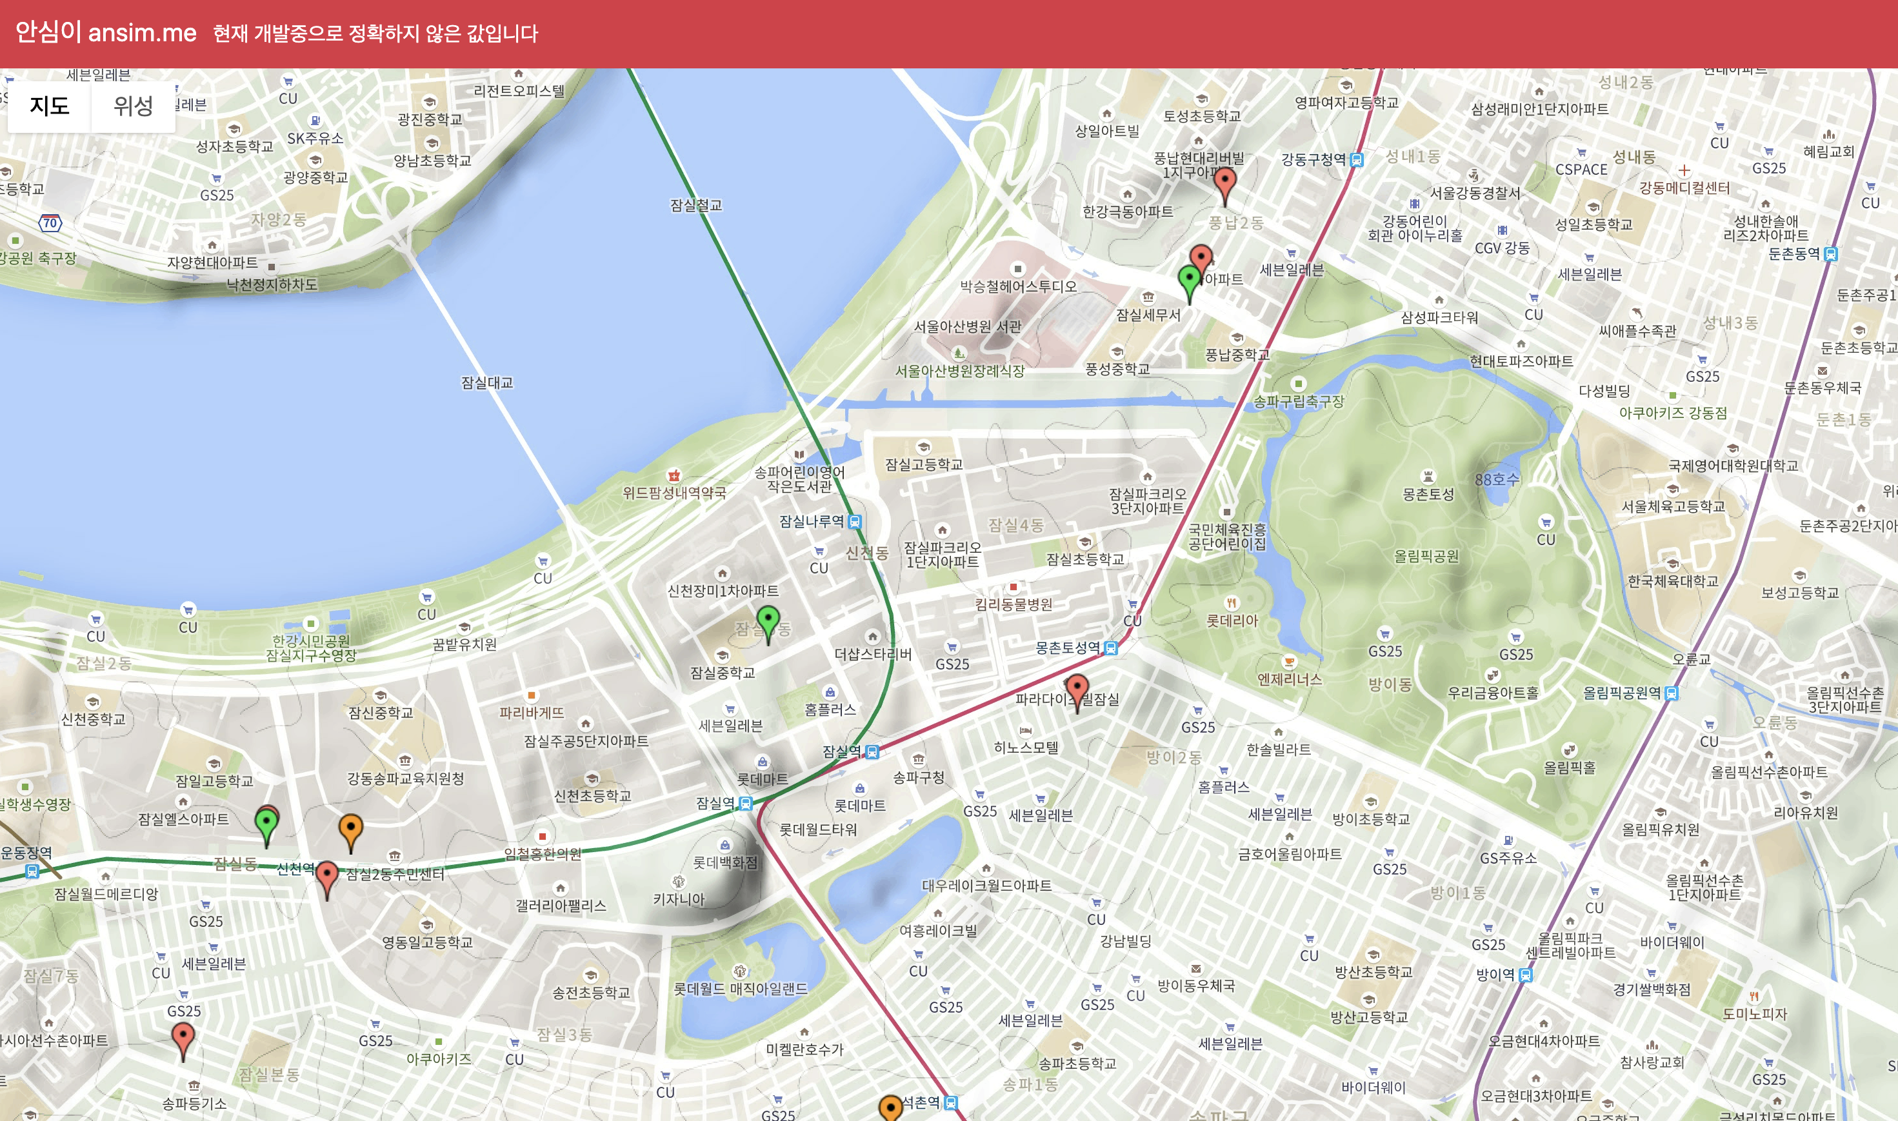
공공데이터 소개
내용이 여기를 넘지 않도록
주의해주세요!
공공데이터 활용사례 (1)
항생제처방률 또는 주사제처방률 등급표를 사용하여 병원 등급을 지도에 표시해주는 서비스.
요즘 이슈화되
안심이 서비스 화면

Slide 8
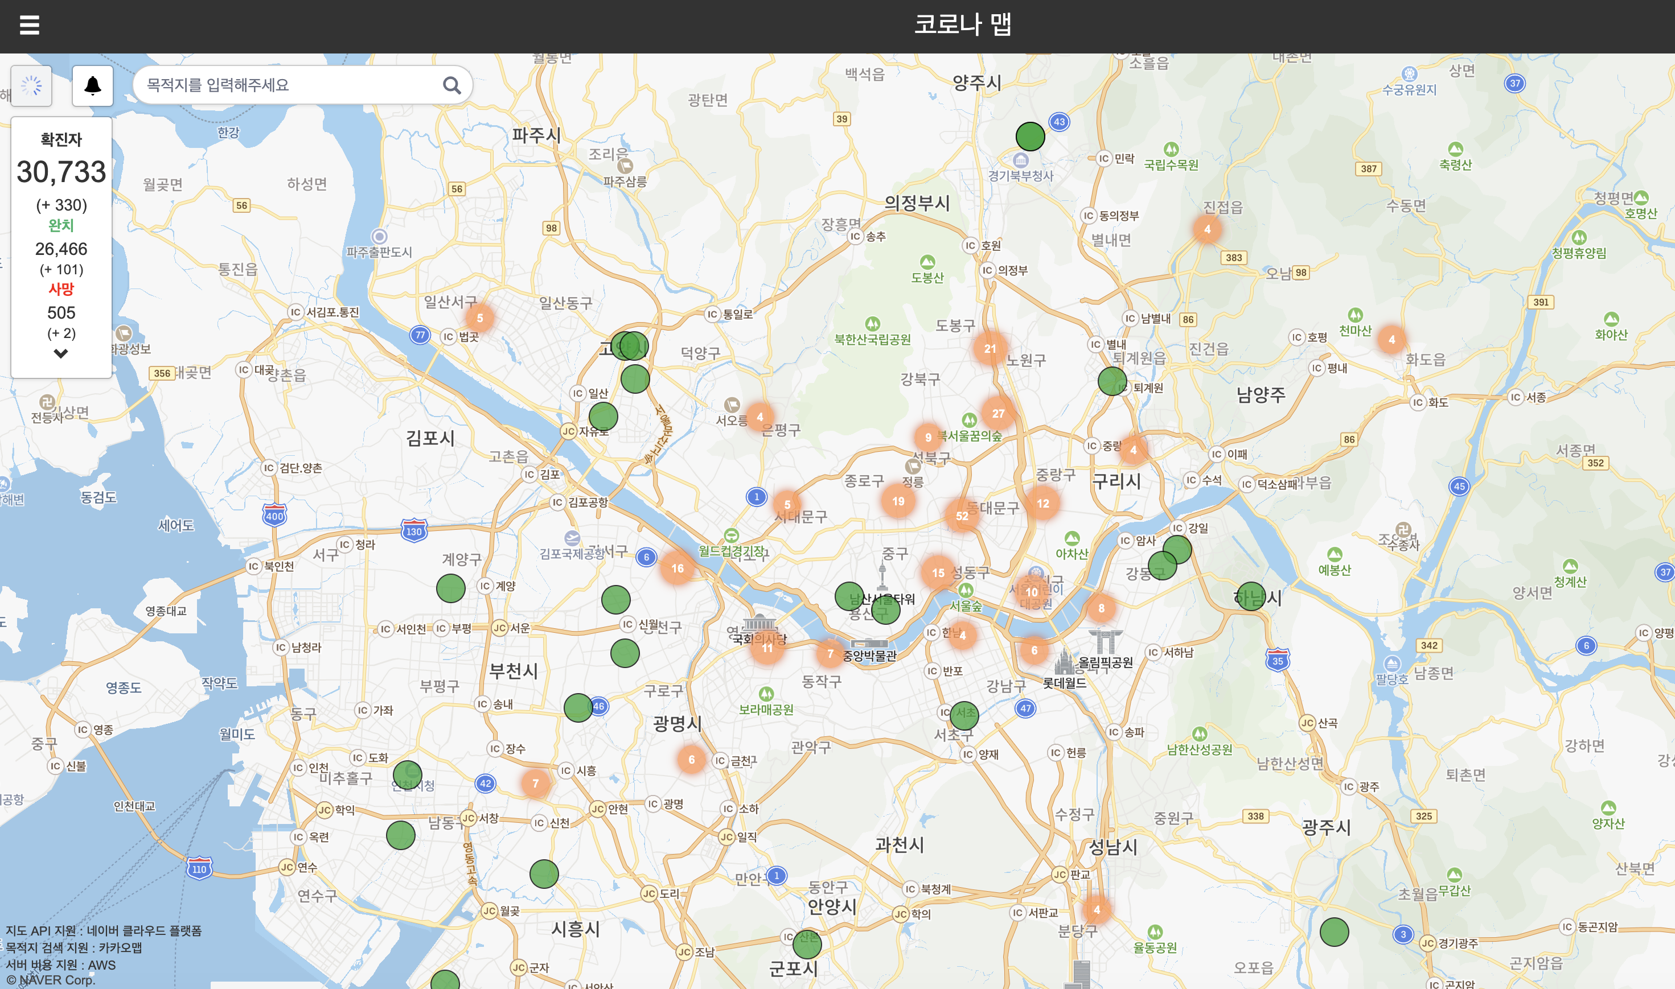
공공데이터 소개
내용이 여기를 넘지 않도록
주의해주세요!
공공데이터 활용사례 (2)
코로나 관련 정보 확인할 수 있는
지도 서비스 코로나 맵
코로나 맵 서비스 화면

Slide 9
API란?
내용이 여기를 넘지 않도록
주의해주세요!
공공데이터 활용사례 ()
추후 수정, 추가 예정

Slide 10
스스로 만들어보는 지도 웹 애플리케이션
공공데이터 활용 👋

Slide 11
공공데이터 활용
내용이 여기를 넘지 않도록
주의해주세요!
JSON이란?

Slide 12
공공데이터 활용
내용이 여기를 넘지 않도록
주의해주세요!
JSON구조
JSON은 자바스크립트의 객체 표기법으로부터 파생된 부분 집합.
따라서 JSON 데이터는 다음과 같은 자바스크립트 객체 표기법에 따른 구조로 구성
1. JSON 데이터는 이름과 값의 쌍으로 이루어집니다.
2. JSON 데이터는 쉼표(,)로 나열됩니다.
3. 객체(object)는 중괄호({})로 둘러쌓아 표현합니다.
4. 배열(array)은 대괄호([])로 둘러쌓아 표현합니다.

Slide 13
공공데이터 활용
내용이 여기를 넘지 않도록
주의해주세요!
JSON 데이터
JSON 데이터는 이름과 값의 쌍으로 구성
이러한 JSON 데이터는 데이터 이름, 콜론(:), 값의 순서로 구성.
Express 앱의
Package 정보를 담은
Package.json 파일

Slide 14
공공데이터 활용
내용이 여기를 넘지 않도록
주의해주세요!
JSON
추후 추가 예정

Slide 15
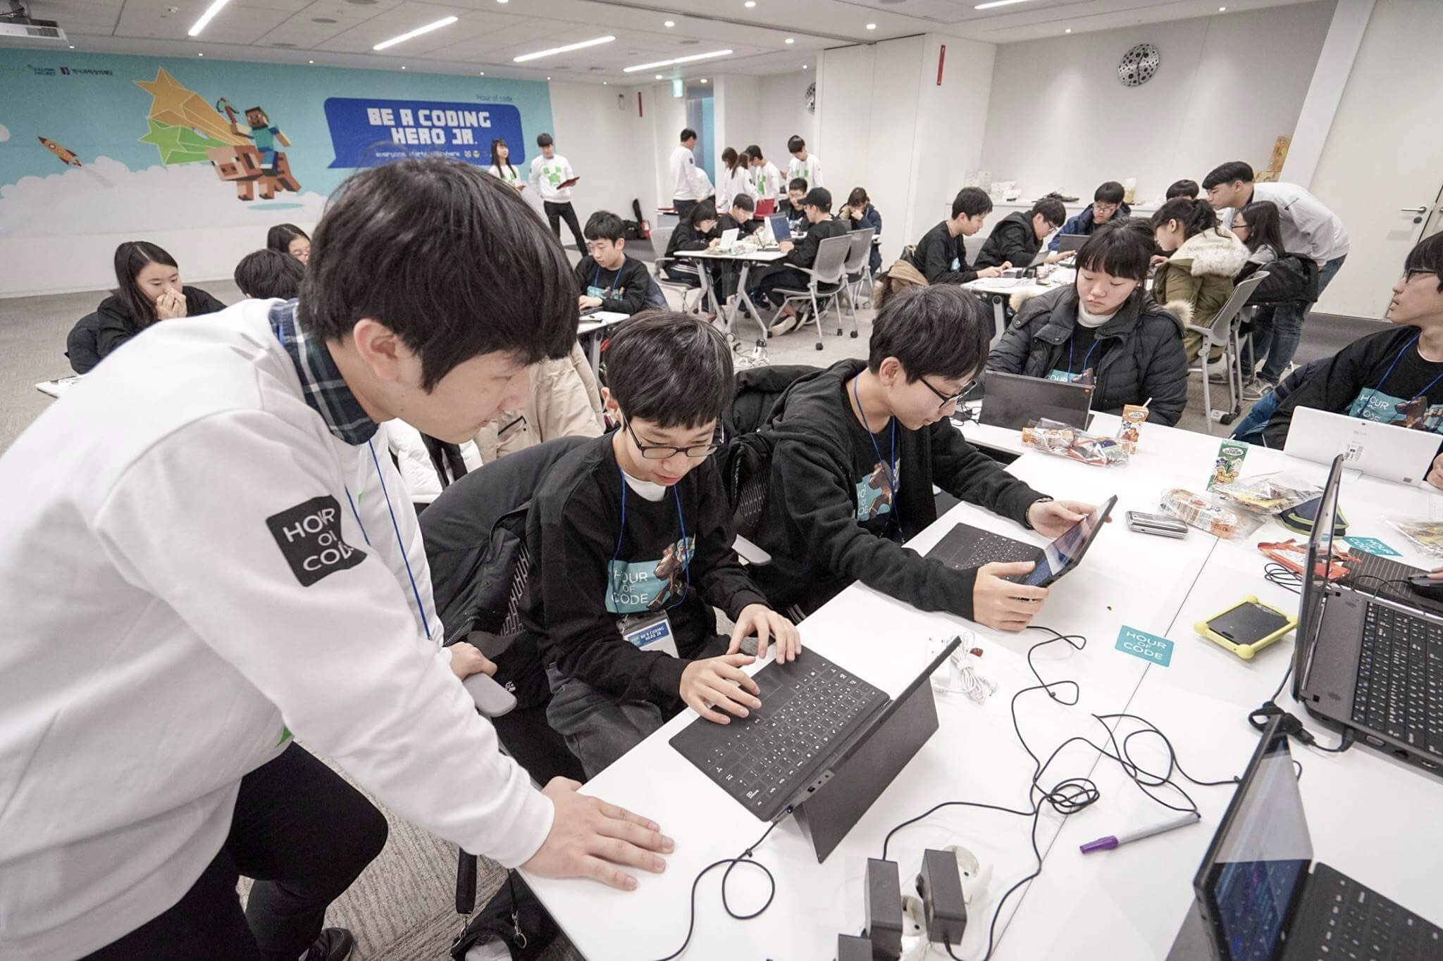


Slide 16
감사합니다 👍
개인 관련 정보 (이메일, 페이스북 등)
contact@sullivanproject.io

